Slide 1
HUMANIZMUS A RENESANCIA
V Európe na Slovensku

Slide 2
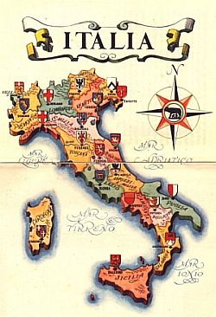
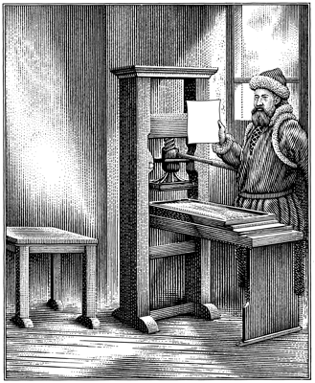
Korene
nové podnety prichádzajú z Talianska v 14.st.
významný vynález: kníhtlač, Gutenberg, 1443

Slide 3
HUMANIZMUS a RENESANCIA
Z lat. slova humanus = ľudský
myšlienkový smer, ktorý do centra pozornosti kladie človeka-jednotlivca, jeho potreby a záujmy
uprednostňuje pozemský život pred posmrtným
Z fr. slova renaissance = znovuzrodenie
umelecké hnutie, ktoré chce znovuzrodiť antiku
chce obrodiť človeka v duchu antických ideálov

Slide 4
Literatúra a filozofia
Literatúra: Dante Alighieri, Francesco Petrarca, Francois Rabelais
Divadlo: W. Shakespeare
Filozofia: Erazmus Rotterdamský, Niccolo Machiavelli, Thomas More, Martin Luther, Michel de Montainge

Slide 5
„Medzi životom, aký je, a životom, aký by mal byť, je tak veľký rozdiel, že ten, kto nedáva pozor, čo sa deje a rieši iba to, čo sa stáť malo, robí omnoho viac pre svoju skazu ako pre prežitie.“
Niccolò Machiavelli
„Ak stále rozmýšľaš nad tým, čo chceš urobiť a čo dúfaš, že sa stane, nikdy to neurobíš a nikdy sa to nestane.“
Erazmus Rotterdamský
„Jedlom rastie chuť.“
Francois Rabelais
„Je to vzácna zhovievavosť prírody, že nás necháva tak dlho nažive.“
Michel de Montaigne
„Vieme, čo sme, ale nevieme, čím môžeme byť.“
W. Shakespeare

Slide 6
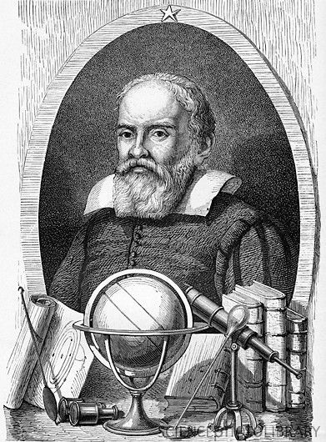
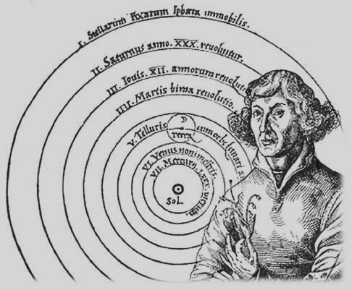
Prírodné vedy a medicína
Leonardo da Vinci, Mikuláš Kopernik,
Tycho de Brahe, Galileo Galilei

Slide 7
Maliarstvo
náboženské motívy doplnené o svetské témy a antické prvky
svetlo a tieň, zákony perspektívy, fresky, skice
najznámejší maliari: Leonardo da Vinci, Tizian, Botticelli, Michelangelo,

Slide 8
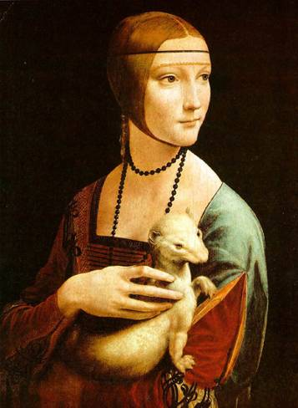
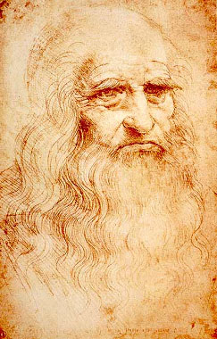
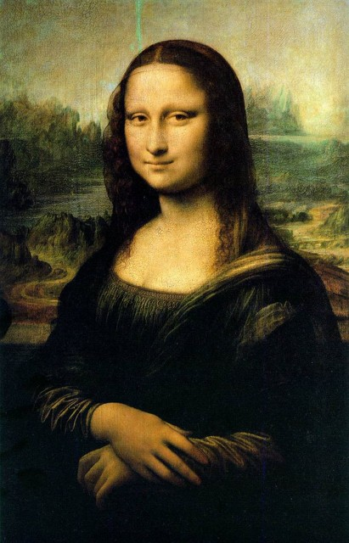
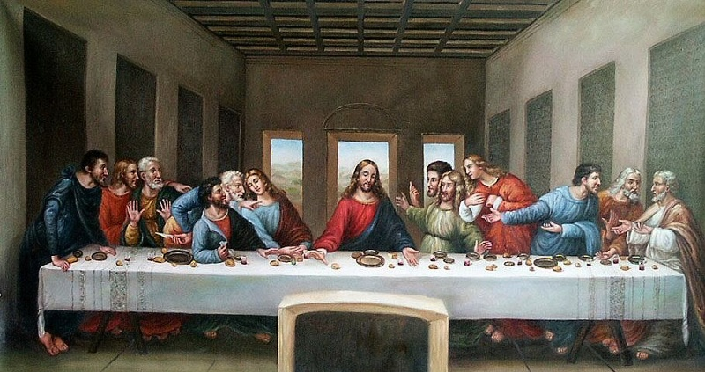
Leonardo da Vinci

Slide 9
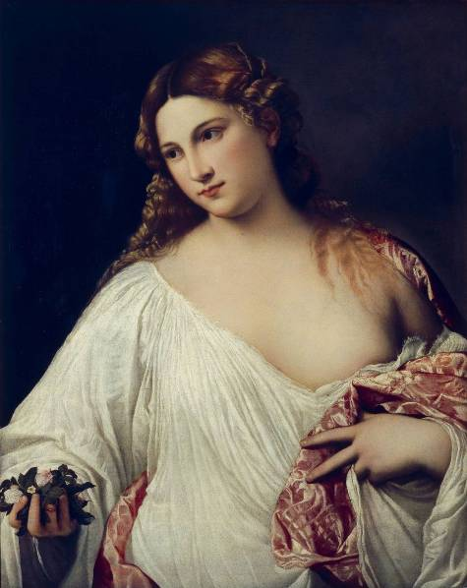
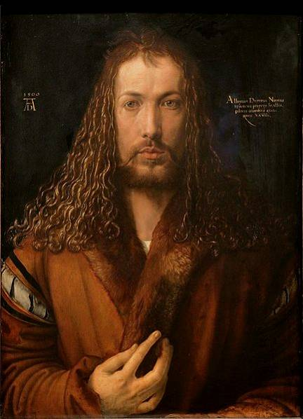
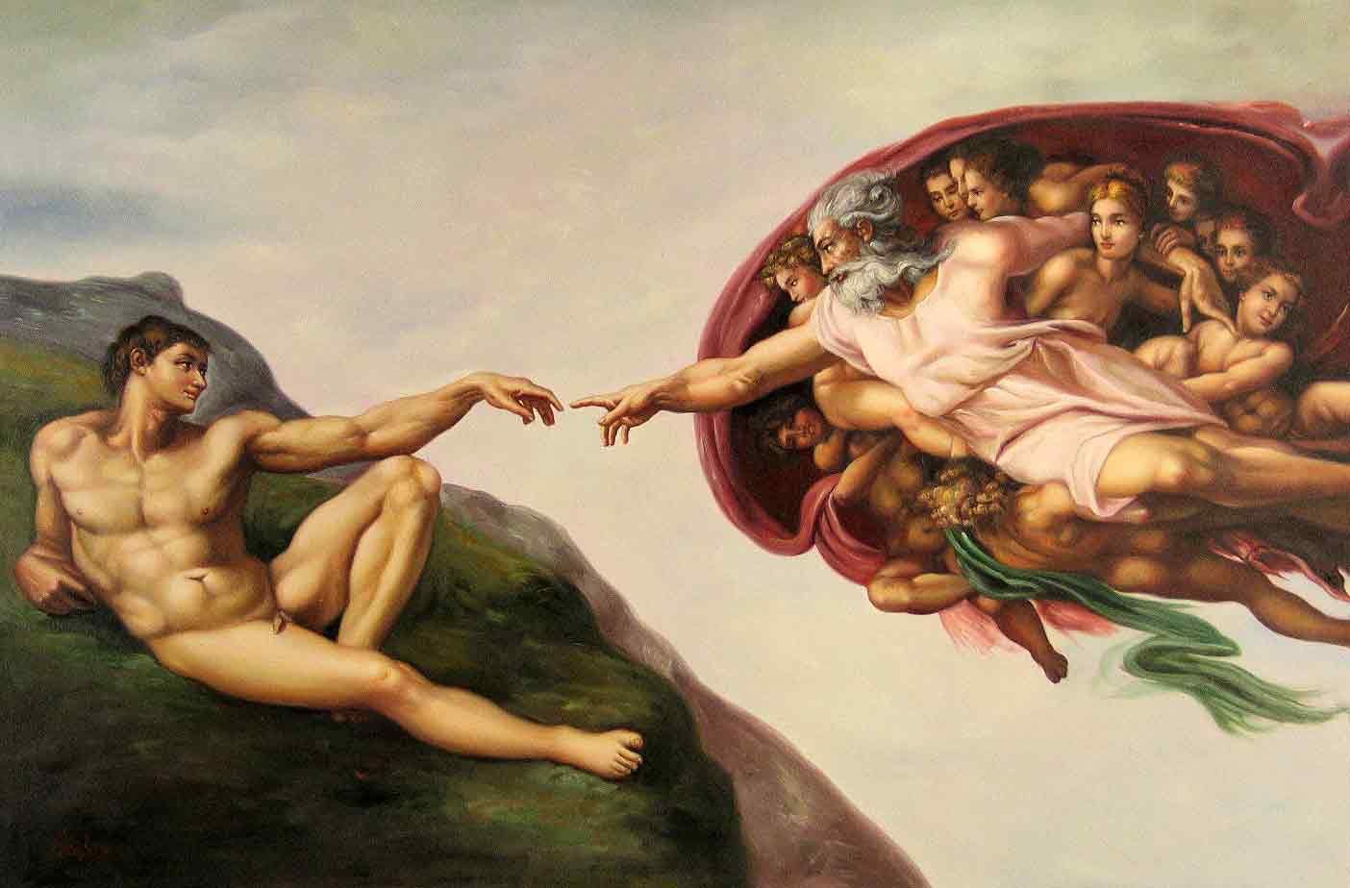
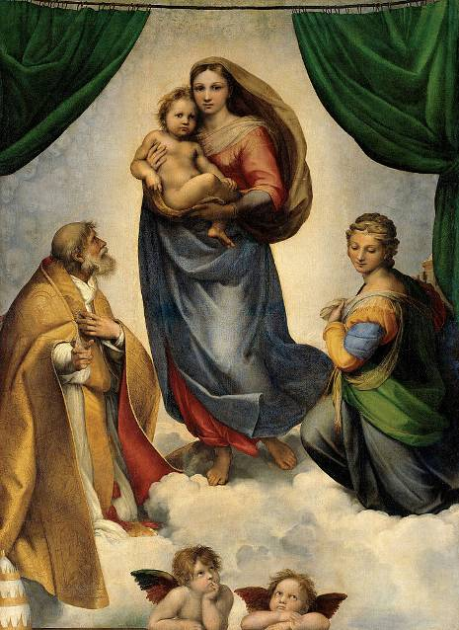
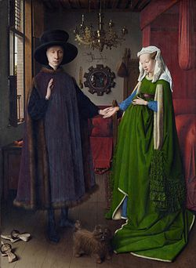
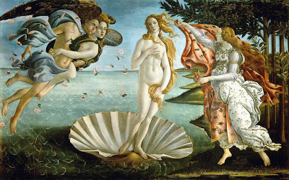

Slide 10
Sochárstvo
od antiky sa po prvýkrát objavili voľne stojace sochy
sochy sú dynamické, vyjadrujú gestá, emócie
jazdecké sochy, busty významných osobností
drobnú plastika, napr. aj medaily
významní sochári: Michelangelo, Donatelo

Slide 11
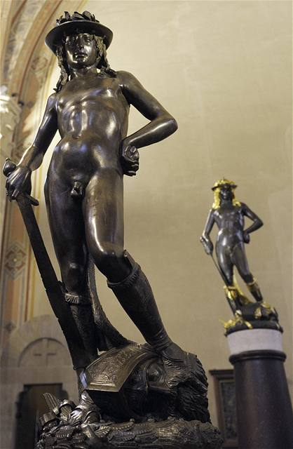
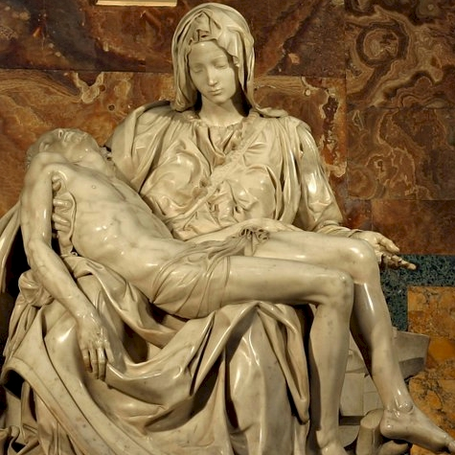
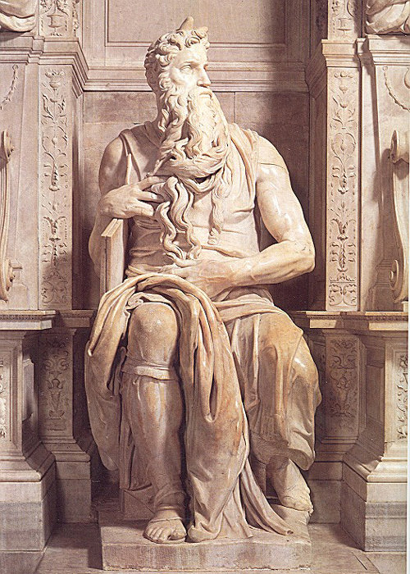
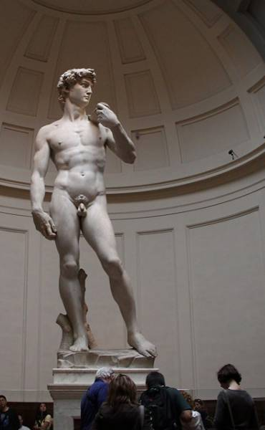
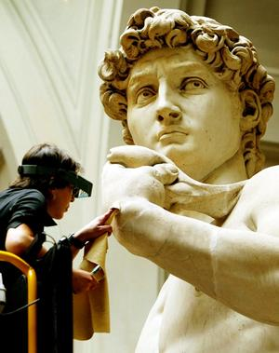
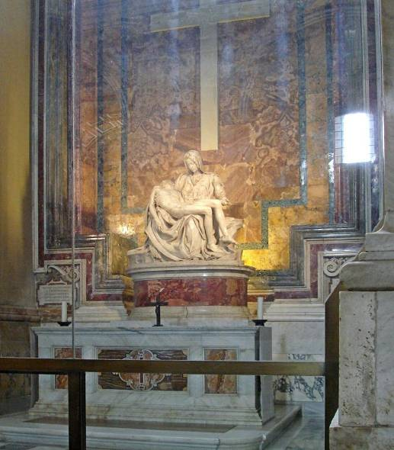

Slide 12
Architektúra
inšpirácie v antike
súmernosť, jednoduchosť, pravidelnosť proporcií
okrem kameňa sa používal aj mramor a tehly
stĺporadie, klenba, kupola, schodisko
stavby: chrámy, paláce, radnice, univerzity, meštianske domy, zámky, kaštiele
Filippo Brunelleschi, Michelangelo

Slide 13
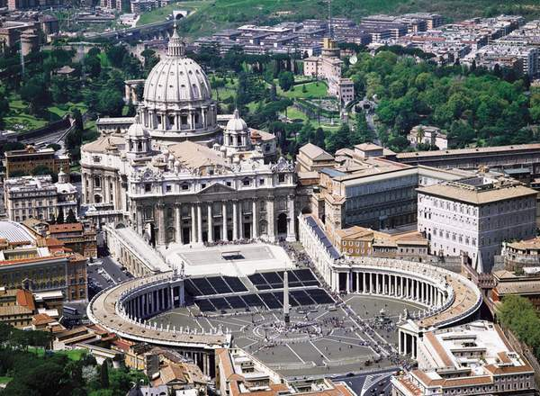
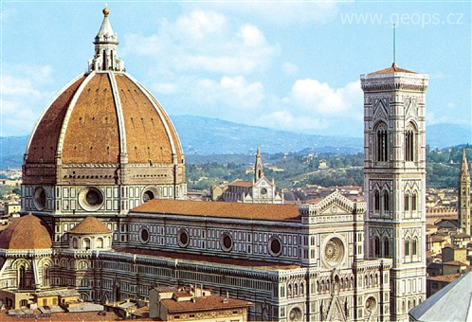
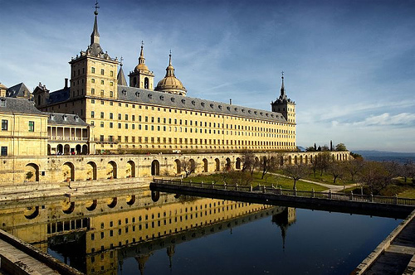
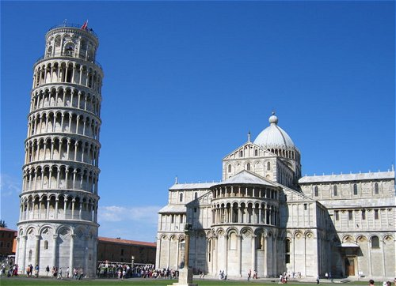
Taliansko
Španielsko

Slide 14
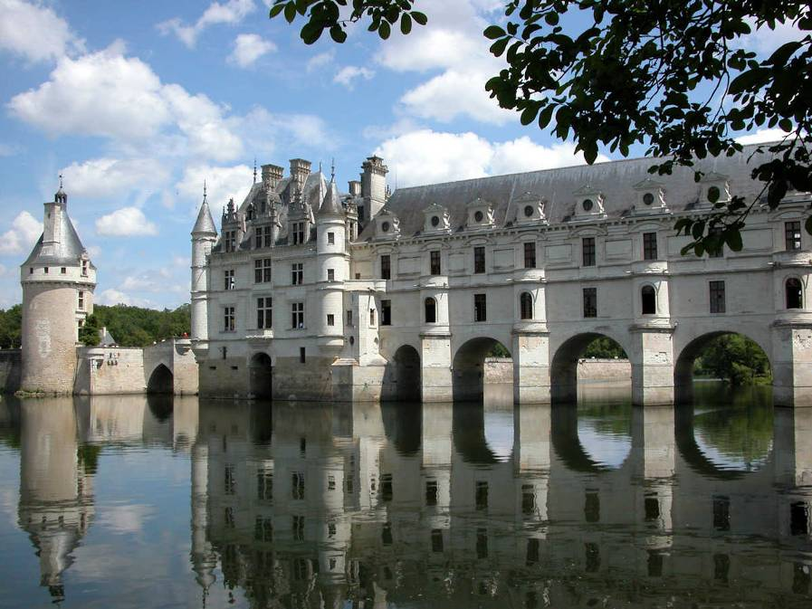
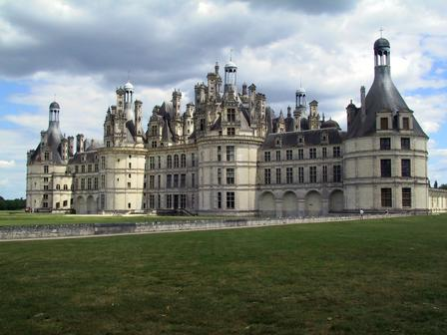
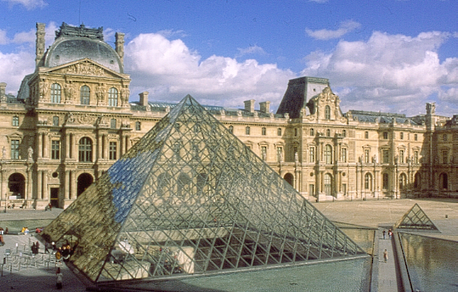
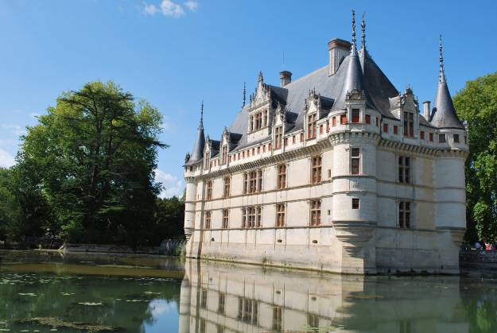
Francúzsko

Slide 15
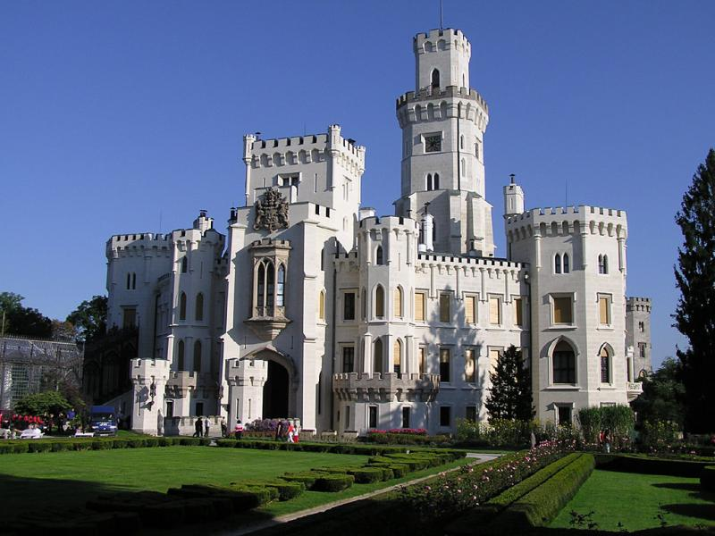
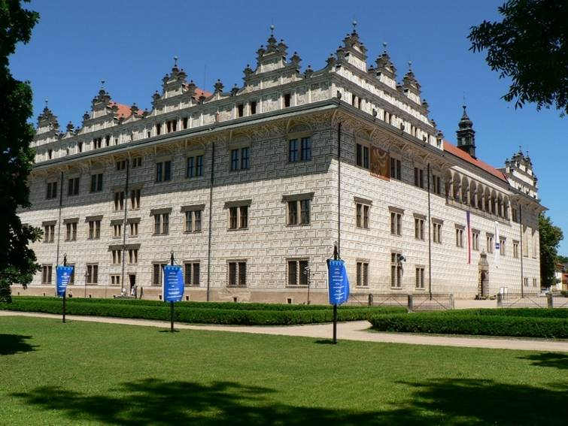
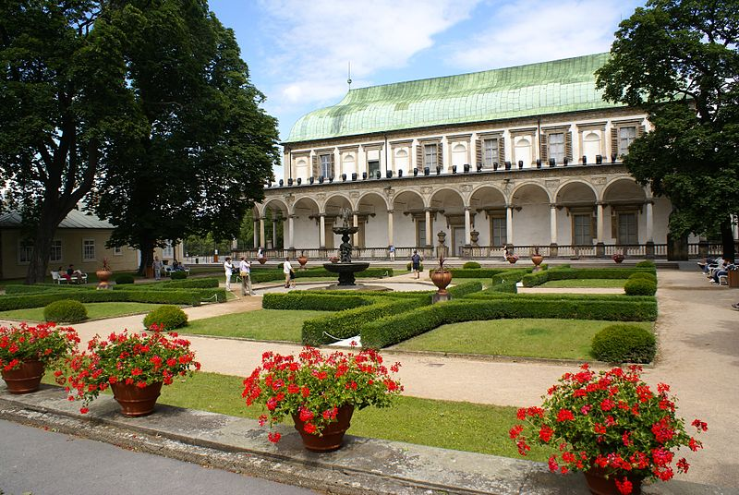
Česko

Slide 16
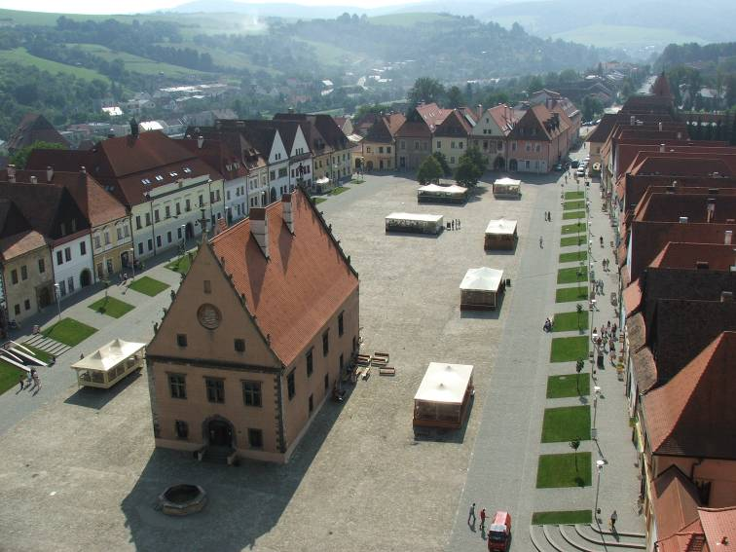
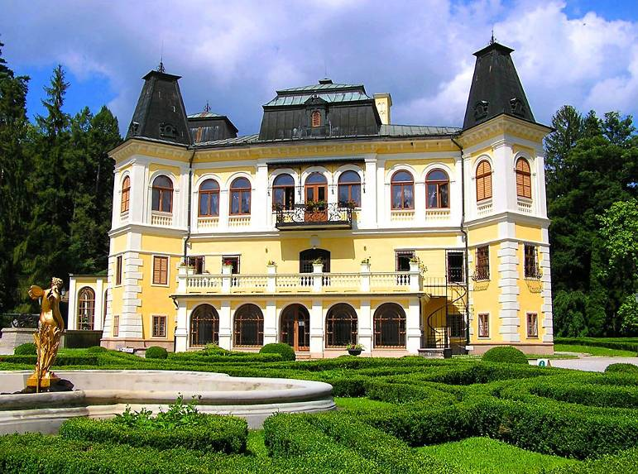
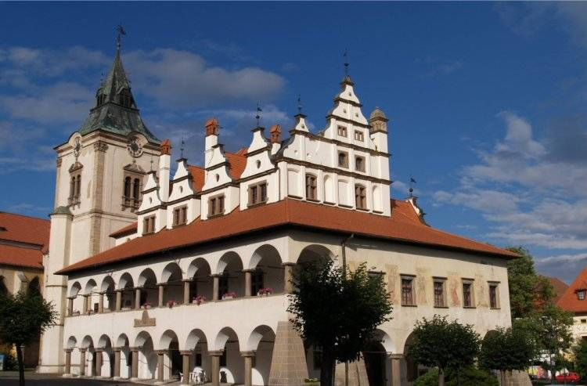
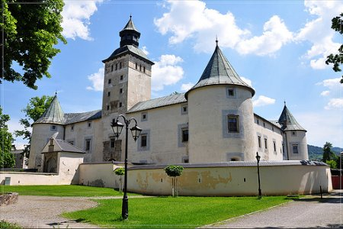
Slovensko

Slide 17
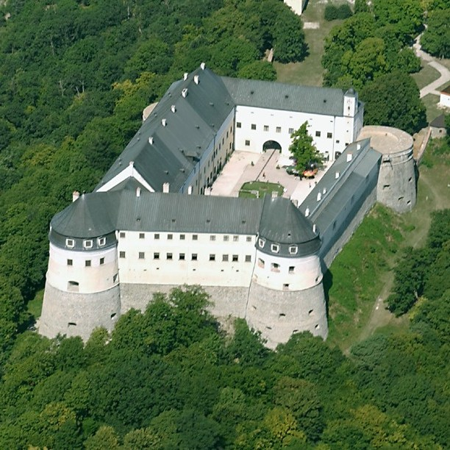
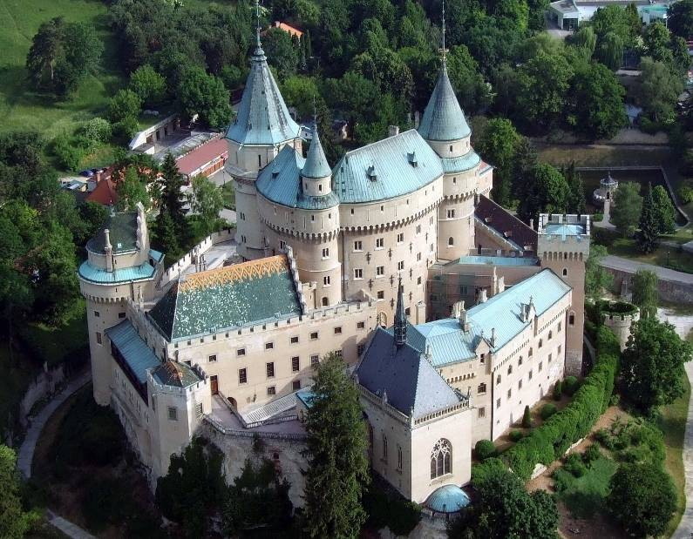
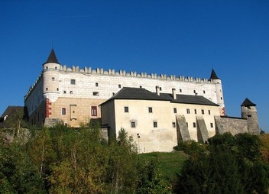
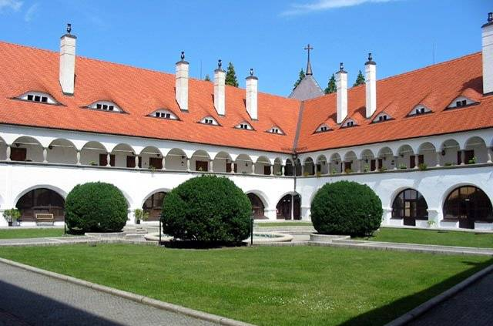
Slovensko

